Slide 1


EU-TIRADS – NIVEAU AVANCÉ
Journée de Printemps du CIREOL 2022
Carcinomes des voies aérodigestives et de la thyroïde
Dr Gilles Russ
Centre de Pathologie et d’Imagerie, Paris 14ème
Service des Pathologies Thyroïdiennes et Tumeurs Endocrines
La Pitié-Salpêtrière – Sorbonne Université GRC N°16

Slide 2
MASSES THYROÏDIENNES DIFFUSES TUMORALES ≠ NODULES
URGENCES THERAPEUTIQUES
Contrairement aux formes nodulaires, les signes cliniques sont souvent présents, liés à la compression (dysphagie, dyspnée, paralysie récurrentielle).
L’hypoéchogénicité est la règle.
5 étiologies principales:
  Carcinome anaplasique
  Lymphome
  Métastase intra-thyroïdienne diffuse
  Volumineux cancer de souche vésiculaire (papillaire, folliculaire)
  Cancers non thyroïdiens envahissant la région : œsophage, sarcome
Les masses thyroïdiennes diffuses doivent presque systématiquement faire recourir à la biopsie thyroïdienne en plus de la cytoponction ET aux tests moléculaires en urgence.
Deux diagnostics différentiels : Riedel et Hashimoto de forme fibreuse

Slide 3
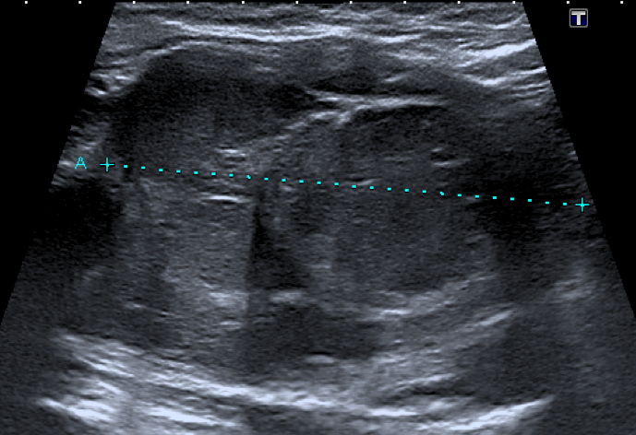
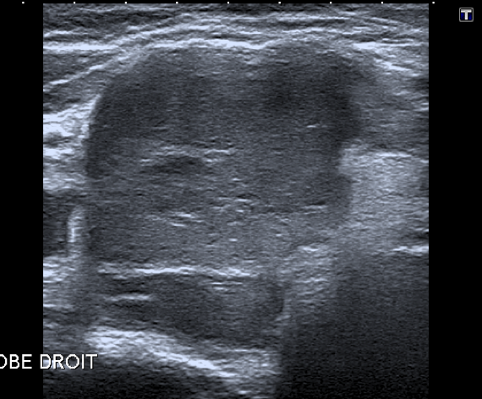
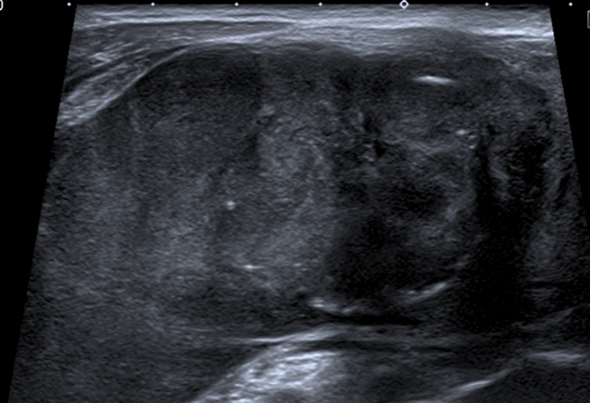
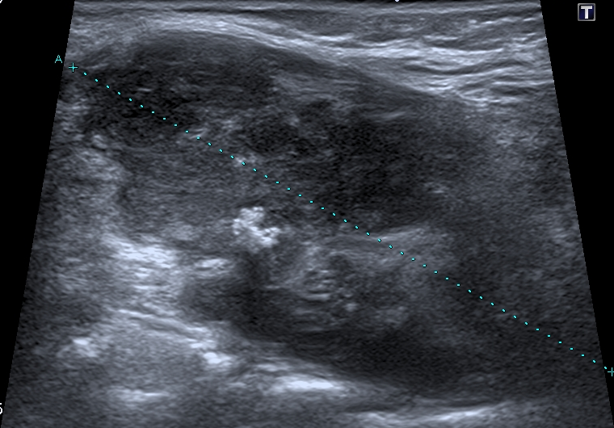
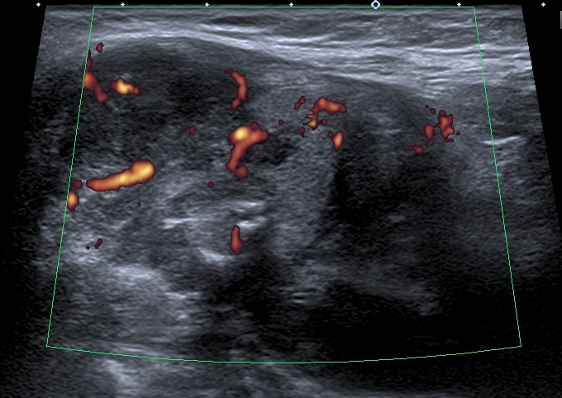
CARCINOME ANAPLASIQUE – 4 exemples
Sujet âgé
Evolution rapide
Compression
Masse solide,hypoéchogène
Assez peu vascularisée
Dure
Avec ou sans adénopathies
Notes:
13C1336 – 13C1596 – 18C2902 – 18C2771

Slide 4
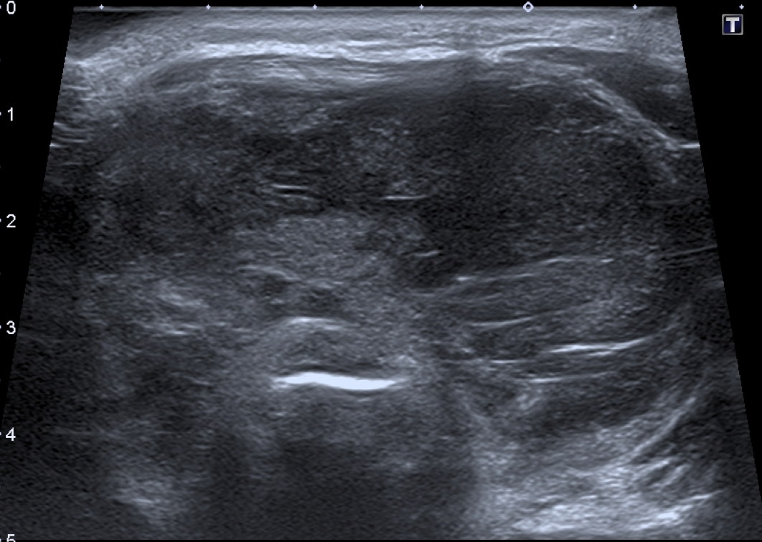
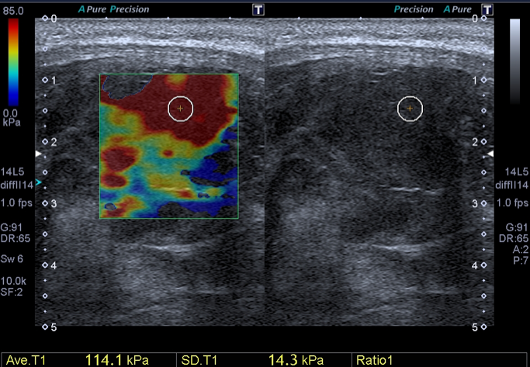
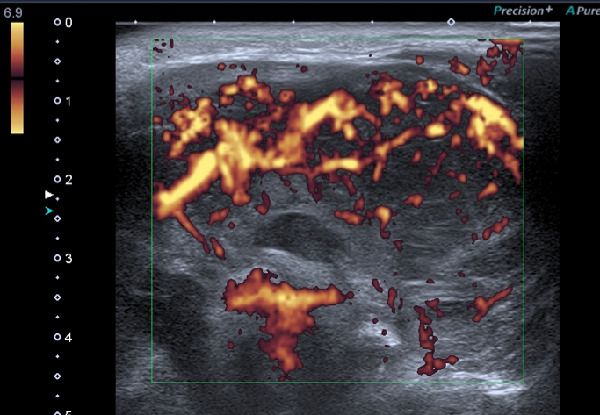
LYMPHOME DE HAUT GRADE – DUR – VASCULARISATION INTENSE
Le lymphome thyroïdien primitif se développe dans 89%
des cas dans un contexte de pathologie immunitaire
(Hashimoto 87%, Basedow 2% - Suzuki, Thyroid 2022
Notes:
18C240

Slide 5
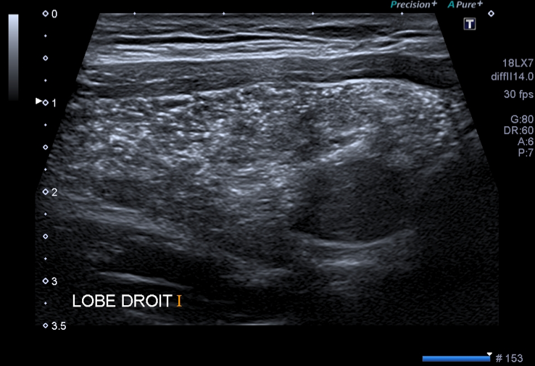
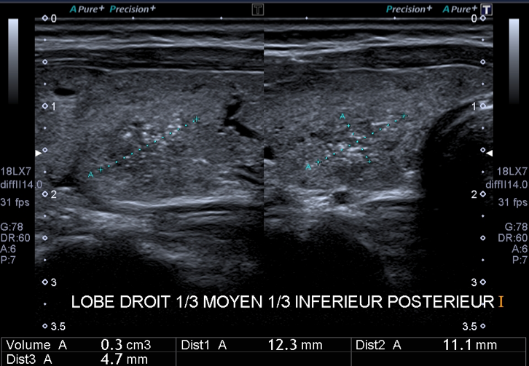
LE PARADIGME DU CARCINOME PAPILLAIRE SCLÉROSANT DIFFUS
Diagnostic échographique – la ponction de la thyroïde est souvent décevante
Ponctionner les zones hypoéchogènes et une adénopathie +++
Sujet jeune
Microcalcifications +/- associées à un nodule
Atteinte ganglionnaire très fréquente: il s’agit d’une maladie lymphatique: intérêt +++ de la ponction ganglionnaire avec thyroglobuline in situ
FORME ÉCHOGRAPHIQUEMENT DIFFUSE
FORME ÉCHOGRAPHIQUEMENT LOCALISÉE
Notes:
16R4055 - 15R6820

Slide 6
Le score EU-TIRADS
SCORE TIRADS | SIGNIFICATION | RISQUE DE MALIGNITE VERSUS HISTOLOGIE en %
1 | EXAMEN NORMAL
2 | BÉNIN | ≈ 0%
3 | RISQUE FAIBLE | 2% - 4%
4 | RISQUE INTERMÉDIAIRE | 6% - 17%
5 | RISQUE ELEVÉ | 26% - 87%

Slide 7
PREMIERE RAISON

Slide 8
Qu’est ce qu’un nodule réellement suspect ?
QUELLES SONT LES CARACTÉRISTIQUES GÉNÉRALES DES CANCERS ?
Un nodule (92%) (par opposition à une masse et des calcifications isolées)
Solide (93%)
Hypoéchogène (77%)
SOLIDE ET HYPOECHOGENE = 74%
Donc, il est MOINS probable qu’un nodule soit
Un « vrai » EU-TIRADS 5 s’il n’est pas solide et hypoéchogène
CECI A UN IMPACT MAJEUR SUR LA VPP DES SIGNES DE FORTE SUSPICION
Diapositive adaptée du Dr Jean Tramalloni
Na, Thyroid 2016

Slide 9
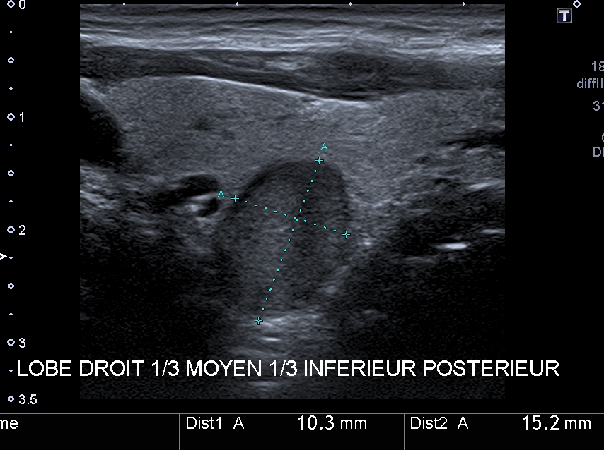
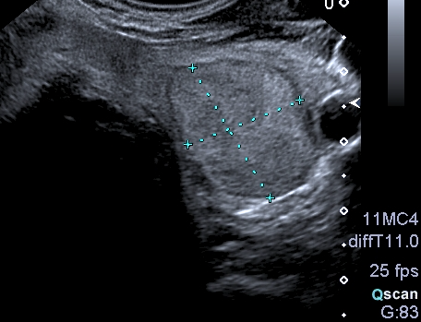
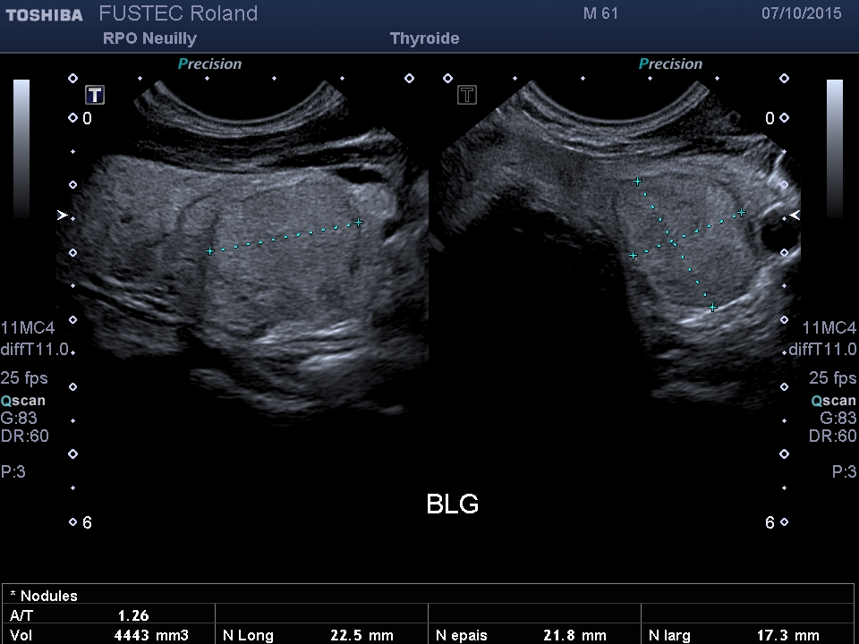
EXEMPLE DE VPP DIFFÉRENTE POUR LA FORME
COUPE LONGITUDINALE
Dans le même ordre d’idées sur les ponctuations échogènes : Teefey SA, Am J Roentgenol 2021
La VPP des ponctuations échogènes est moindre dans les nodules mixtes

Slide 10
SECONDE RAISON

Slide 11
ACR-TIRADS: “point-BASED APPROACH”
Chaque signe échographique se voit attribuer un certain nombre de points.
L’addition des points permet de calculer le score ACR-TIRADS
Hoang, AJR 2021 - Tessler, J AM Coll Radiol 2017

Slide 12
Le risque augmente avec le nombre de signes de forte suspicion
ACR-TIRADS
Nombre de points et risque de cancer
(Iliang Fengping, soumis)
Kwak-TIRADS
Nombre de signes de forte suspicion
L’utilisation d’un système à points fournit une évaluation quantitative plus fine
du risque de malignité
Kim, AJR 2002 - Kwak JY, Radiology 2011

Slide 13
TROISIEME RAISON
EVOLUTION DANS L’ANALYSE SEMIOLOGIQUE

Slide 14
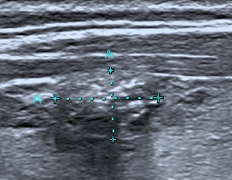
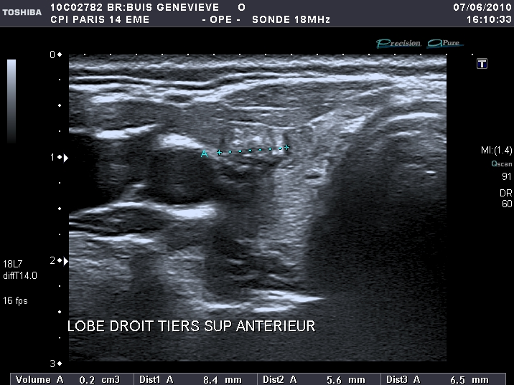
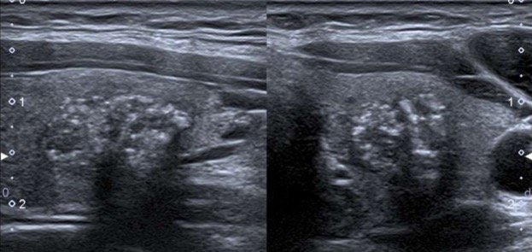
EU-TIRADS 5: MICROCALCIFICATIONS
Sensibilité: 29-71% Spécificité: 67-99%
Ponctuations hyperéchogènes, arrondies ou rarement linéaires ≤1 mm de diamètre individuellement, situées dans la partie solide du nodule, sans cône d’ombre, sans artefact en queue de comète de taille > 0,5mm.
  Tenir compte de leur nombre et de leur groupement. AU MOINS CINQ.

Slide 15
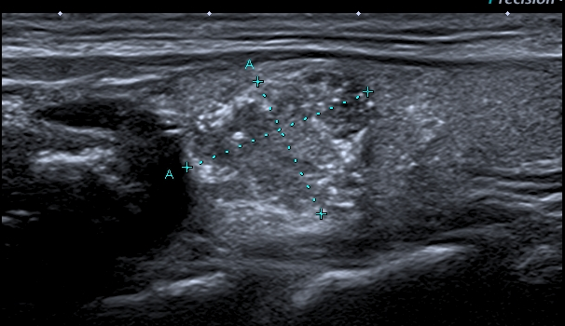
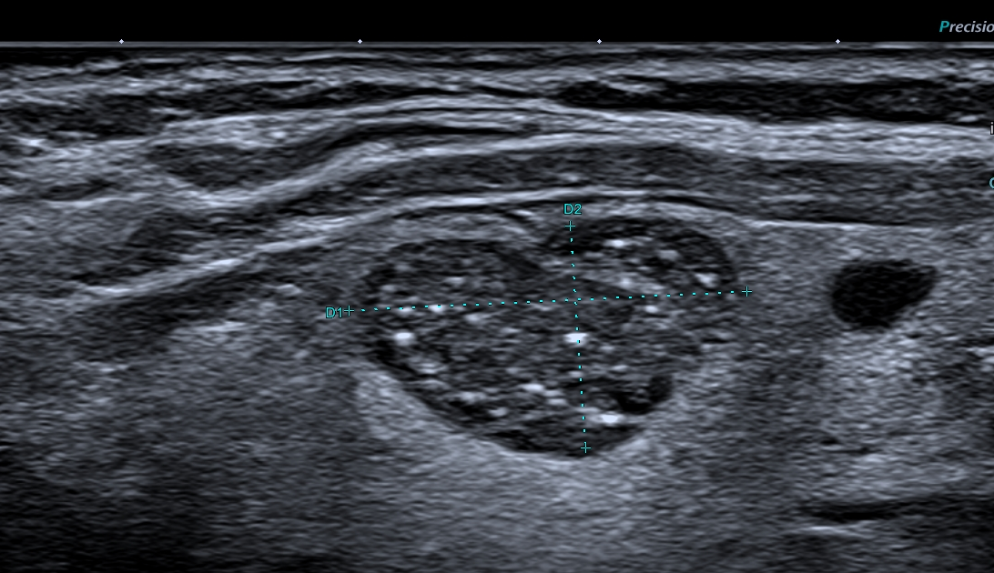
DISTRIBUTION DES PONCTUATIONS ECHOGENES
Périphérique
Homogène
Wang, J Ultrasound Med 2021

Slide 16
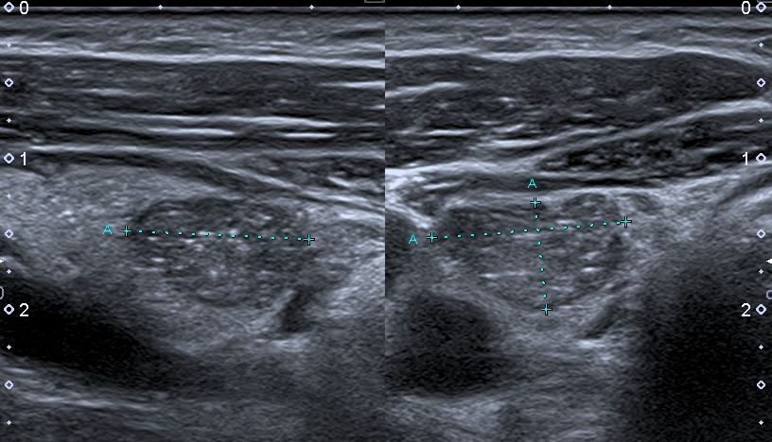
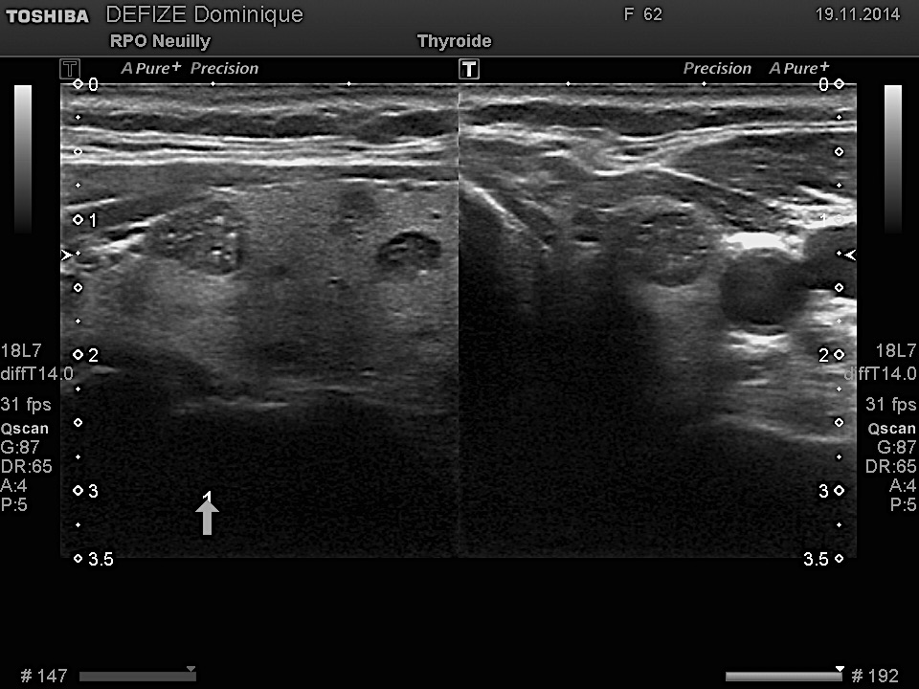
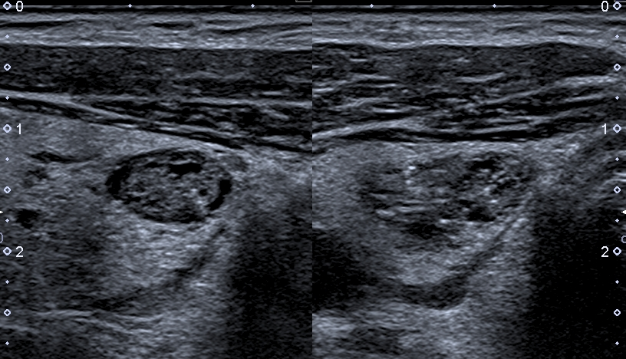
AUTRES PONCTUATIONS HYPERECHOGENES
CAVITÉS MICROKYSTIQUES
AVEC COMPOSITE
SANS COMPOSITE
IMPORTANCE DE LA TECHNIQUE: IMAGE « BRUTE »
- Zoomer
- Diminuer la gamme dynamique
- 1 focale bien placée
- Fréquence d’émission maximale
- Enlever le composite

Slide 17
QUATRIEME RAISON
LES SIGNES ACCESSOIRES

Slide 18
SIGNES CARDINAUX ET SIGNES ACCESSOIRES
Signes Cardinaux
Forme
Contours
Signes Accessoires
Échostructure
Halo
Échogénicité
Microcalcifications
Macrocalcifications
Images colloïdales
Score
EU-TIRADS
Modulent le risque au sein de chaque score EU-TIRADS
sans le modifier
Extension extra-thyroïdienne
Vascularisation
Rigidité
MIXTE
SOLIDE
FIN
ABSENT OU ÉPAIS
Absentes ou Centrales
Périphériques (dis-)continues
PRÉSENTES
ABSENTES
ABSENTE
PRÉSENTE ou SUSPECTEE
PÉRIPHERIQUE
CENTRALE MODEREE ou INTENSE
BASSE
ÉLEVÉE

Slide 19
ACR-TIRADS: “point-BASED APPROACH”
REVIENT A LA PRISE EN COMPTE DES SIGNES ACCESSOIRES
Hoang, AJR 2021 - Tessler, J AM Coll Radiol 2017

Slide 20
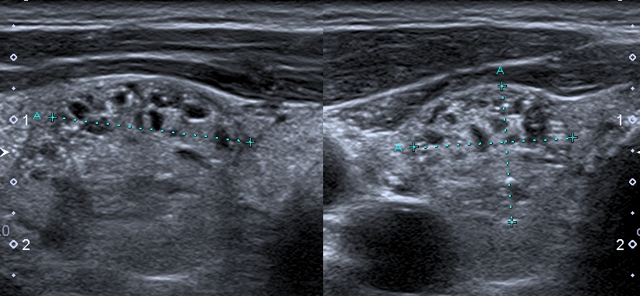
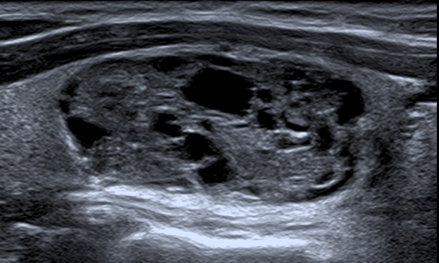
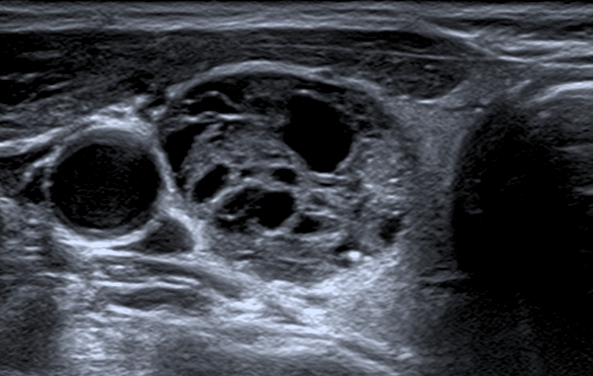
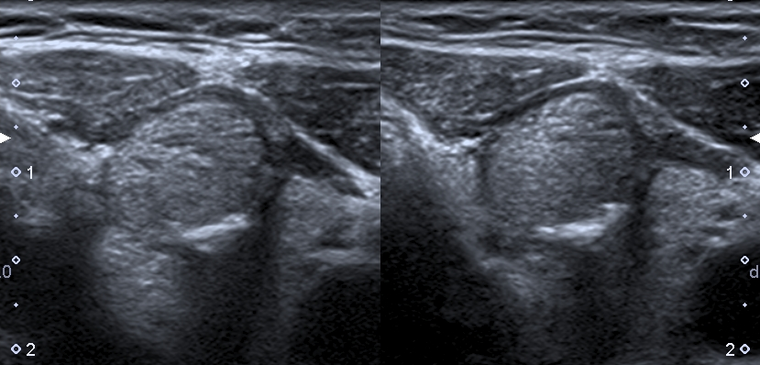
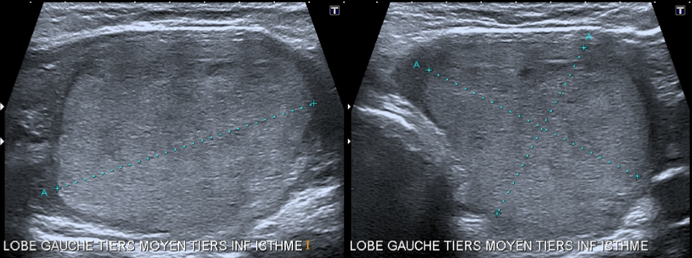
ÉCHOSTRUCTURE - Angell TE, J Clin Endoc Metab 2019
ÉCHOSTRUCTURE MIXTE ≠ SPONGIFORME
Composante kystique 25%-75% (OR: 0,43)
ÉCHOSTRUCTURE SOLIDE
Composante kystique > 75% (OR: 0,21)
Notes:
EUTIRADS 3 MIXTE 17C3532 BETHESDA 2 16X13X11MM
EUTIRADS 4 MIXTE 17R6860

Slide 21
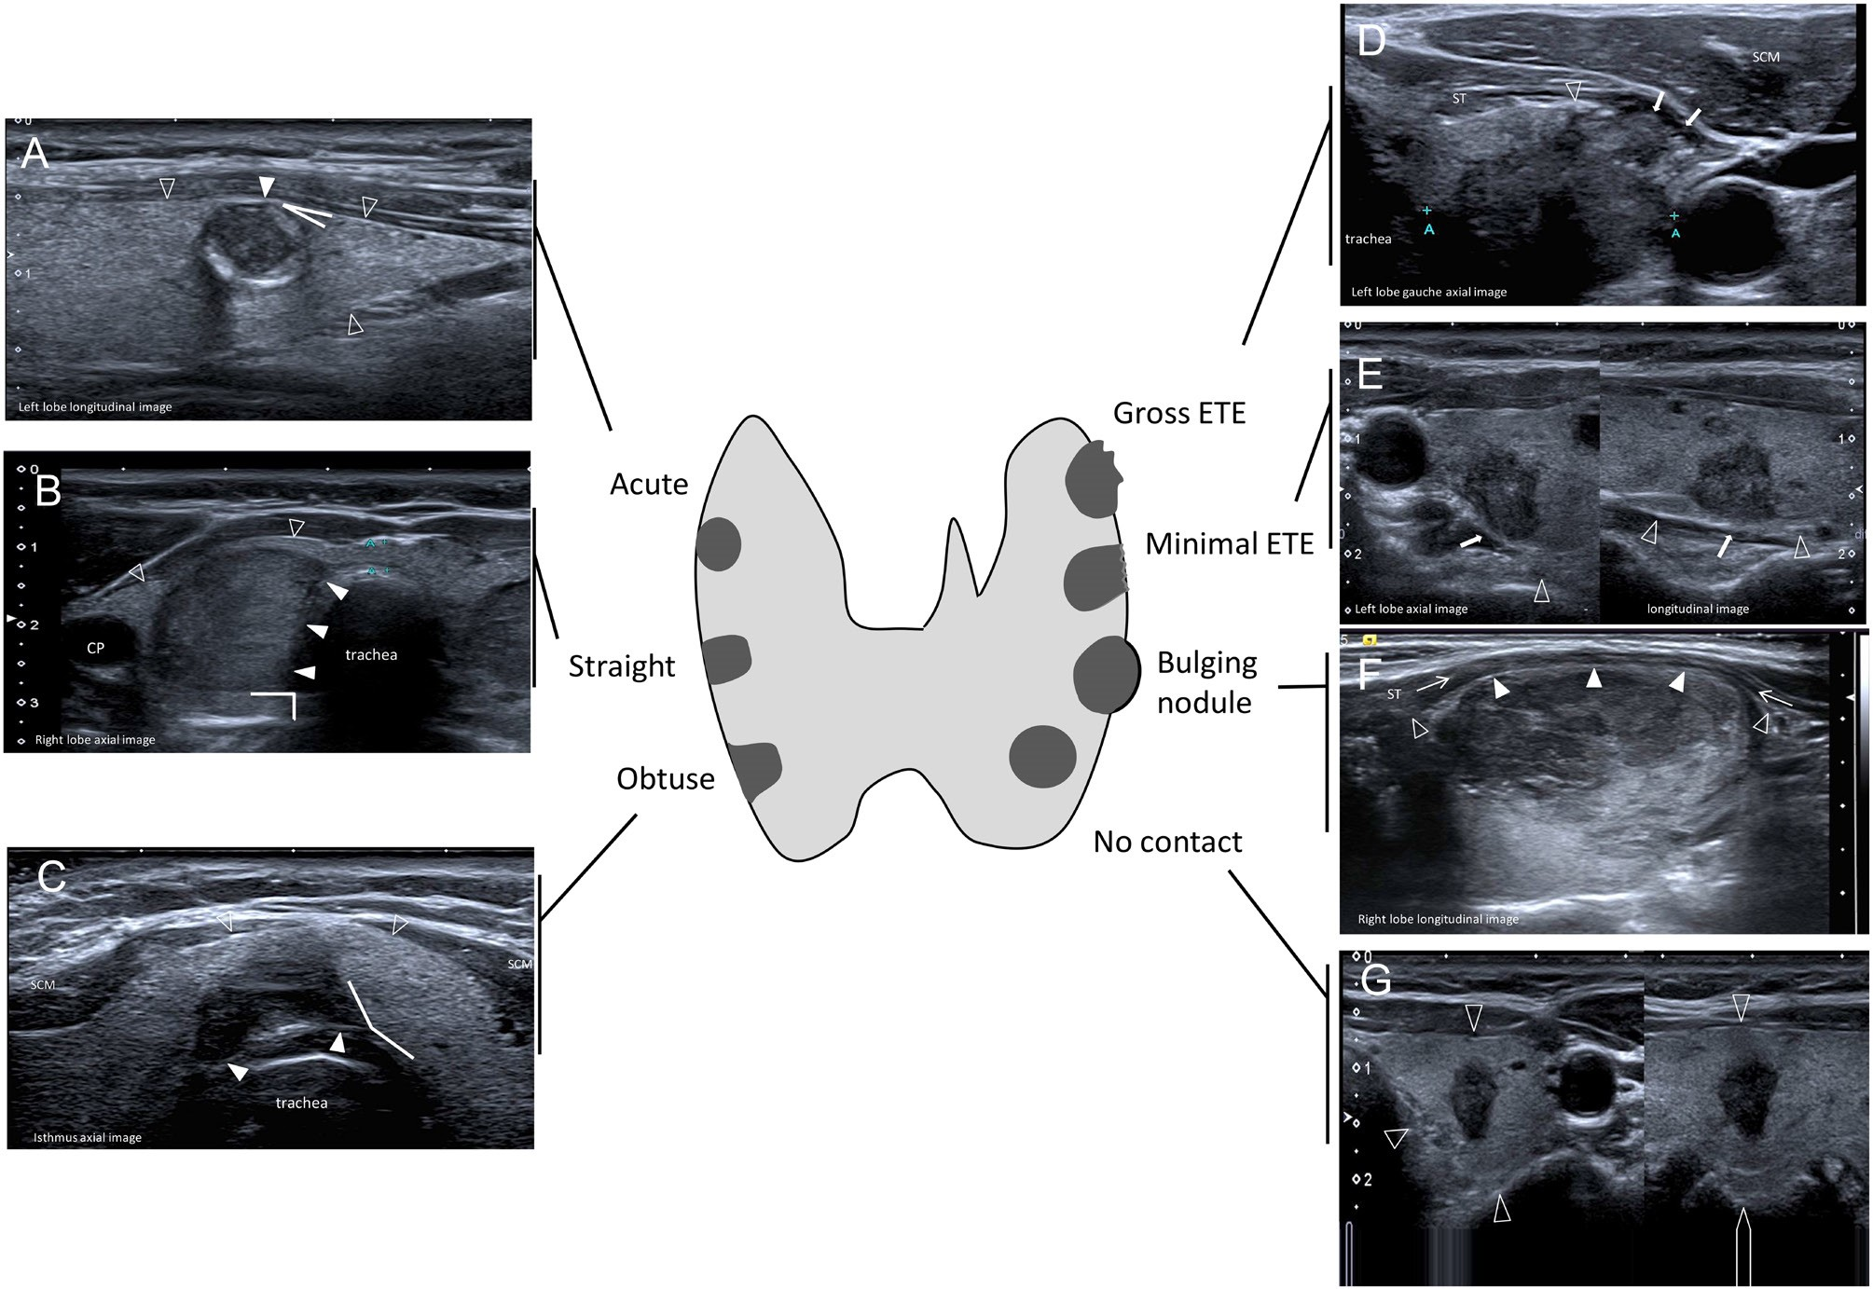
Recherche d’extension extra-thyroïdienne
ETE microscopique : sensibilité 30%, spécificité 93%, VPP 62 %, VPN 78%, exactitude 76%
ETE macroscopique : sensibilité 78%, spécificité 99,7%, VPP 95%, VPN 99%, exactitude 98%.
Lamartina, Eur J Endocrinol 2021 +++

Slide 22
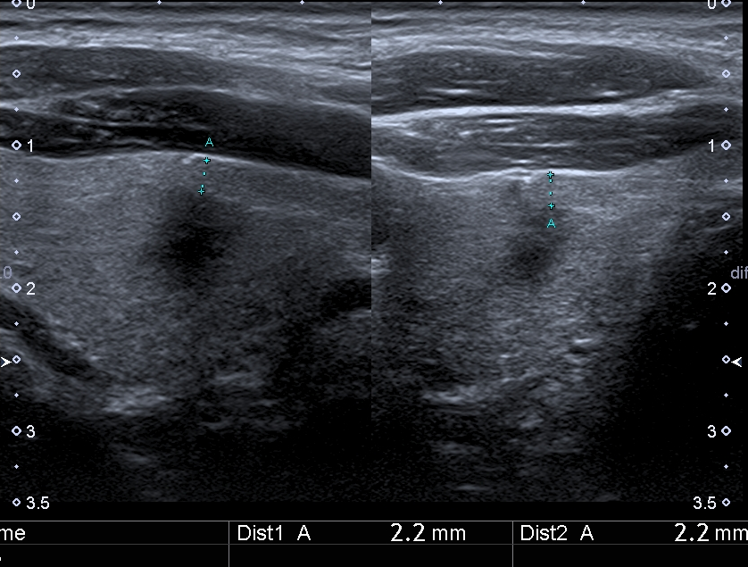
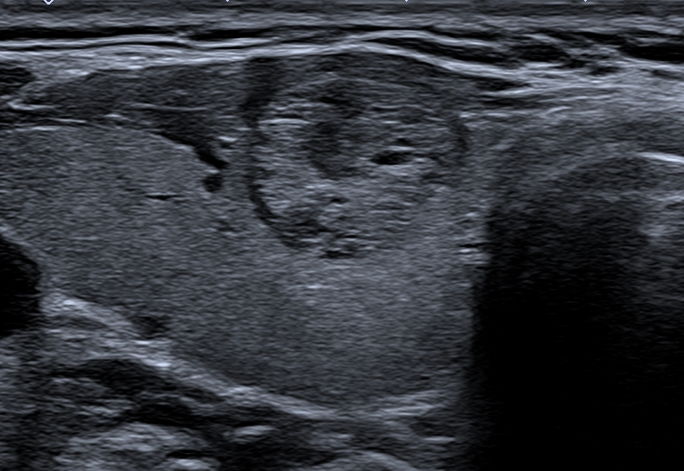
Recherche d’extension extra-thyroïdienne
Etude du contact et de la continuité de la capsule thyroïdienne
ABSENCE DE CONTACT CAPSULAIRE
Continituiné du liseré capsulaire
BOMBEMENT CAPSULAIRE
(Capsular bulging)
Absence de contact capsulaire: VPN ≈ 100%
Perte de l’échogénicité capsulaire: Odds-Ratio EET = 10
Kamaya et al. J Ultrasound Med 2015 +++:

Slide 23
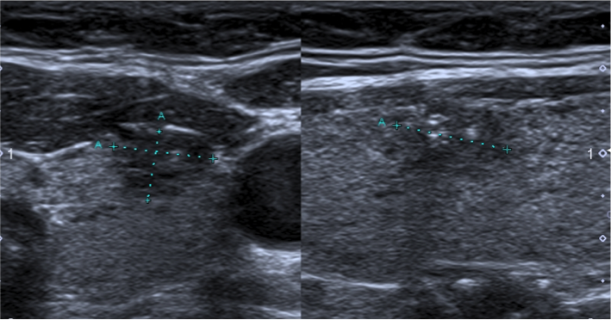
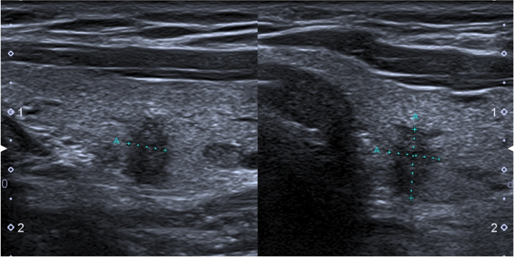
Recherche d’extension extra-thyroïdienne microscopique
Etude du contact et de la continuité de la capsule thyroïdienne
TIRADS 5 7x6x4mm juxta-capsulaire antérieur
Contact avec discontinuité capsulaire
TIRADS 5 3x4x6mm juxta-capsulaire postérieur
Contact sans discontinuité capsulaire

Slide 24
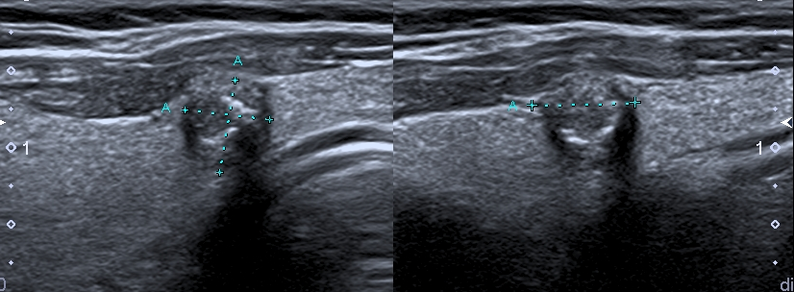
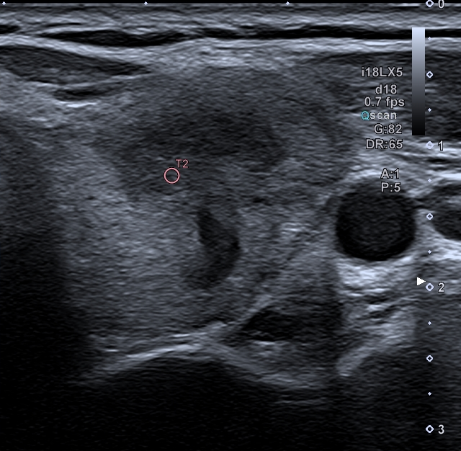
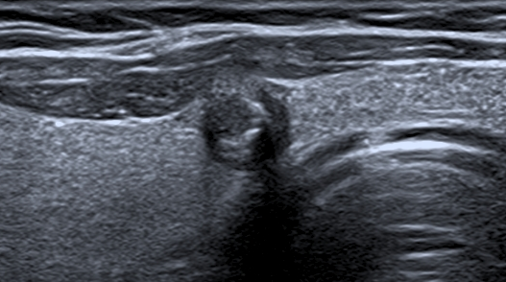
EXTENSION EXTRA-THYROIDIENNE MACROSCOPIQUE

Slide 25
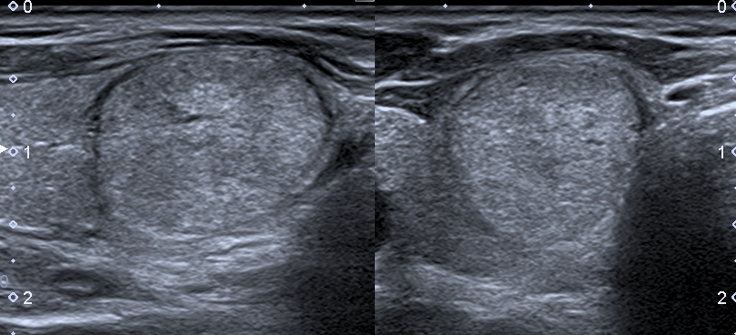
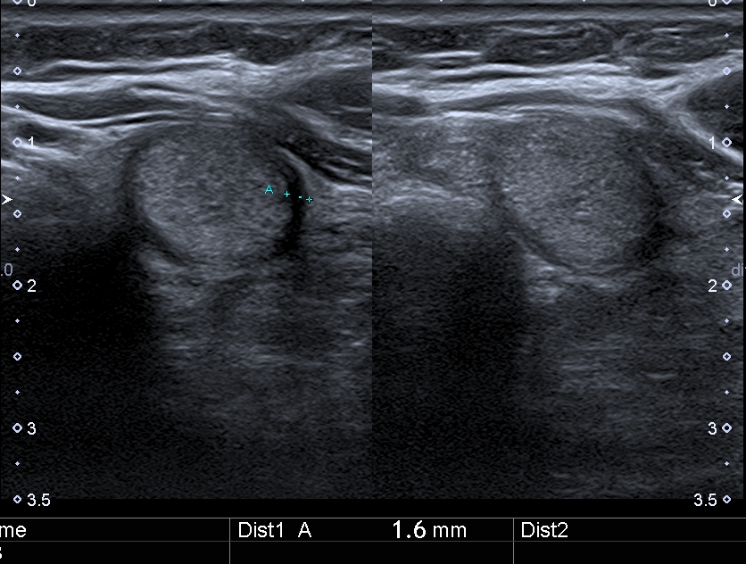
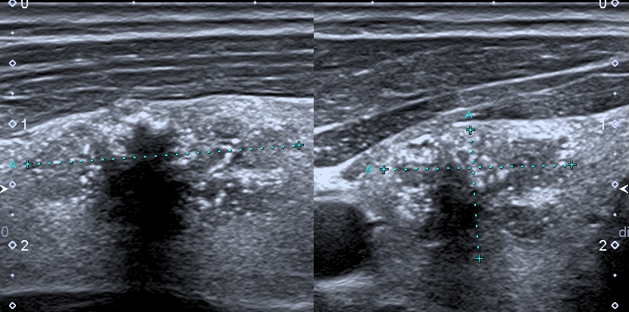
Le halo - Signification = capsule ou vaisseaux
Le plus souvent absent dans les carcinomes papillaires de variant classique (75%)- (Giani, JCEM 2021)
Le plus souvent présent dans les lésions folliculaires bénignes et les variants folliculaires des papillaires (54%)
HALO PRÉSENT, FIN, QUASI-COMPLET
Elimine un pseudo-nodule
HALO ABSENT
HALO PRÉSENT, EPAIS
Attention au papillaire de variant folliculaire (Zhang, Endocrine 2020)

Slide 26
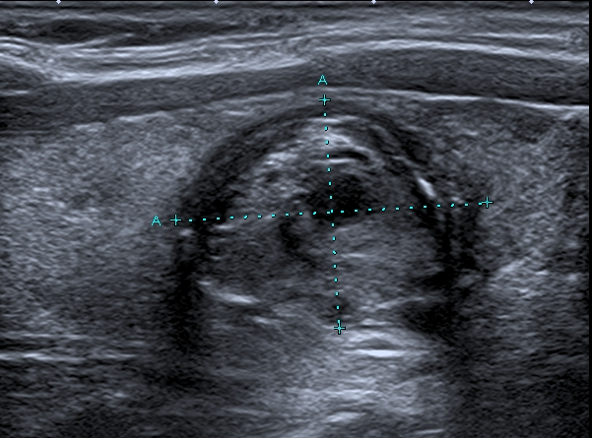
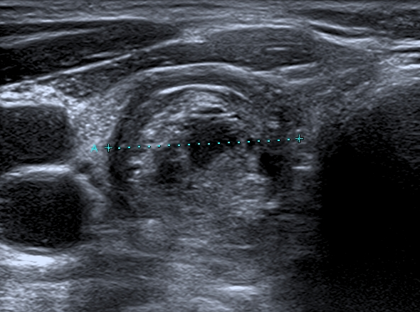
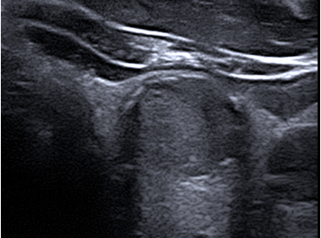
LES MACROCALCIFICATIONS PÉRIPHÉRIQUES DISCONTINUES
Malhi, Am J Roentgenol 2019
27% de cancers
Notes:
EUTIRADS 3 MACROCAL DISCONTINUE 17C3978 BETHESDA 2 20X17X14MM

Slide 27
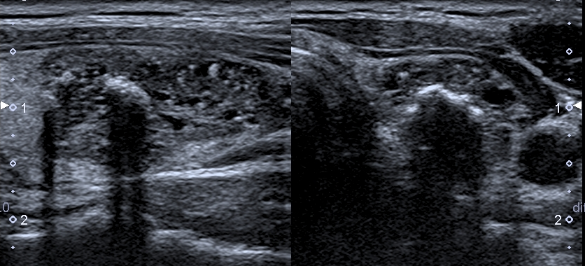
LES MACROCALCIFICATIONS CENTRALES
Kobaly K, Thyroid 2021: pas de modification du risque de cancer qui ne dépend que des autres signes échographiques
Notes:
EUTIRADS 3 MACROCAL DISCONTINUE 17C3978 BETHESDA 2 20X17X14MM

Slide 28

GRADIENT HISTOLOGIQUE DE SUSPICION ÉCHOGRAPHIQUE
LES TIRADS ONT ETE CONCUS POUR LA DETECTION DES PAPILLAIRES
Suspicion
échographique
cancer papillaire classique
(Trimboli, Rev Endocr Metab Disord 2021)
cancer papillaire variante
folliculaire invasif
cancer médullaire (Matrone EJE 2021)
cancer papillaire variante
folliculaire encapsulée (Zhang, Endocrine 2020)
cancer folliculaire (Castellana, Cancer Cytopathol 2020)
Formes histologiques
Diapositive Dr Jean Tramalloni

Slide 29
APPRECIER L’ENSEMBLE DU DOSSIER AVEC DES FACTEURS REPRODUCTIBLES
  Cliniquement :
    Age < 20 ans ou > 60 ans (OR: 1,82)
    Sexe masculin (OR: 1,68)
    Histoire personnelle ancienne de goitre plurinodulaire
    Histoire familiale de goitre nodulaire bénin ou au contraire > 2 cancers
  Echographiquement :
    Taille du nodule: risque augmenté si > 40mm (OR: 1,71)
    Composante kystique
      25% à 75% (OR: 0,43)
      > 75% (OR: 0,21)
    Nombre de nodules ≥ 1cm
      2 nodules (OR = 0,69)
      ≥ 4 nodules (OR:0,19)
Angell TE, J Clin Endoc Metab 2019

Slide 30
CONCLUSIONS
  Les masses thyroïdiennes diffuses sont des urgences thérapeutiques à prendre en charge en milieu spécialisé
  Le score EU-TIRADS peut être affiné par la prise en compte :
    Du caractère solide et hypoéchogène
    Du nombre de signes de suspicion
    De l’analyse sémiologique nodulaire en fonction des données récentes
    Des signes accessoires
    De critères clinico-échographiques reproductibles (nombre et taille des nodules, âge, sexe, histoire personnelle et familiale)

